Slide 1
UNIVERSIDAD JUAREZ AUTONOMA DE TABASCO
Division Academica de Ciencias y Tecnologias de la Informacion (DACYTI)
Simulacion Acelerada de Speckle Optico
mediante Redes Neuronales Informadas por Fisica con Activacion Sinusoidal
PRIMER AVANCE - COLOQUIO DE MAESTRIA
Roberto Hernandez Estrada
Maestria en Ciencias de la Computacion | Matricula: 252H21004
Director: Dr. Jose Adan Hernandez Nolasco
Codirector: Dr. Oscar Alberto Chavez Bosquez
Cunduacan, Tabasco - Junio 2026
Notes:
PORTADA - ~1 min
Buenos dias/tardes. Mi nombre es Roberto Hernandez Estrada, alumno del programa de Maestria en Ciencias de la Computacion de la DACYTI-UJAT.
Hoy presento el primer avance de mi tesis titulada: Simulacion Acelerada de Speckle Optico mediante Redes Neuronales Informadas por Fisica con Activacion Sinusoidal, bajo la direccion del Dr. Jose Adan Hernandez Nolasco y en codireccion del Dr. Oscar Alberto Chavez Bosquez.
En los proximos ~20 minutos les presento la motivacion, el enfoque metodologico y los resultados computacionales obtenidos hasta este punto.

Slide 2
Contenido de la presentacion
1. Motivacion y el problema computacional
2. Objetivos del avance
3. Marco teorico: Speckle optico y ecuacion de Helmholtz
4. PINNs y arquitectura SIREN
5. Metodologia: muestreo, perdida, optimizacion
6. Resultados NB01 - Validacion Helmholtz 1D
7. Resultados NB02 - Helmholtz 2D campo complejo
8. Resultados NB03 - Simulacion de speckle optico
9. Comparativa con el estado del arte
10. Trabajo futuro y conclusiones preliminares
2
Notes:
AGENDA - 0.5 min
Esta es la estructura de la presentacion. Comenzamos con la motivacion y el marco teorico necesario, y la mayor parte del tiempo la dedicamos a los tres experimentos y sus resultados. Terminamos con la comparativa y los proximos pasos.

Slide 3
Motivacion: Por que simular speckle optico?
El speckle optico aparece en:
El reto computacional con metodos clasicos (FEM):
Metrologia optica y deteccion de defectos superficiales
Tomografia de coherencia optica (OCT)
Imagenologia biomedica
Criptografia optica
Comunicaciones por fibra optica
Malla debe tener resolucion < longitud de onda
Millones de incognitas por realizacion
Cada nuevo perfil de rugosidad: resolver desde cero
Para estudios estadisticos (miles de realizaciones): costo intratable
Propuesta: PINN libre de malla
Incorporar la fisica directamente en la funcion de perdida de una red neuronal. Una vez entrenada, evalua el campo completo en ~1.3 ms (GPU RTX 5050).
3
Notes:
MOTIVACION - 1.5 min
El speckle optico es el patron granular que emerge cuando luz coherente -como la de un laser- se dispersa sobre una superficie rugosa.
Esta presente en aplicaciones criticas: metrologia, imagen biomedica, comunicaciones opticas.
El problema computacional: simular el speckle con precision requiere resolver la ecuacion de Helmholtz con condiciones de frontera estocasticas. El Metodo de Elementos Finitos (FEM) es preciso pero muy costoso: la malla necesita resolucion menor a la longitud de onda del laser, generando millones de incognitas. Y cada nuevo perfil de rugosidad requiere resolver desde cero.
Para estudios estadisticos que requieren miles de realizaciones, esto es intratable.
Nuestra propuesta: usar una red neuronal que aprende la solucion de la EDP sin ninguna malla, evaluable en milisegundos una vez entrenada.

Slide 4
Objetivos de investigacion
Objetivo general
Desarrollar y validar una PINN-SIREN que simule speckle optico resolviendo la ecuación de Helmholtz 2D con error L² < 5% y contraste C ≈ 1.
Objetivos especificos de este avance
NB01
Validar la arquitectura SIREN con solucion analitica exacta (Helmholtz 1D)
NB02
Extender al caso 2D con campo electrico complejo y muestreo LHS
NB03
Generar patrones de speckle con validacion estadistica (criterio de Goodman)
Meta
Error L2 < 5% | Contraste |C - 1| < 0.1
4
Notes:
OBJETIVOS - 1 min
El objetivo general es demostrar que una PINN-SIREN puede simular speckle optico con precision cuantitativa: error L2 menor al 5% para Helmholtz, y contraste del speckle cercano a 1 segun el criterio de Goodman.
En este primer avance cubrimos tres experimentos de complejidad creciente. Les mostrare que los tres objetivos se cumplieron.

Slide 5
Marco teorico: Ecuacion de Helmholtz y speckle optico
Ecuacion de Helmholtz escalar 2D:
Estadistica del speckle completamente desarrollado:
∇²E(r) + k²E(r) = 0
Intensidad: I = |E|² = E²_real + E²_imag
Distribución teórica: exponencial negativa
p(I) = (1/⟨I⟩)·exp(−I/⟨I⟩)
Contraste: C = σ_I / ⟨I⟩ = 1 (para speckle puro)
Criterio validación: |C − 1| < 0.1 (Goodman 2007)
k = 2π/λ, λ = 638 nm (láser diodo rojo) Dominio: Ω = [0,1]² (adimensional) Campo complejo: E = E_real + i·E_imag
La red predice ambas componentes independientemente:
∇²E_real + k²E_real = 0 ∇²E_imag + k²E_imag = 0
Condicion de frontera NB03 (speckle):
E(x,0) = e^(iφ(x)), φ(x) ∼ U(0, 2π) N_φ = 256 puntos en y=0 Bordes x=0, x=1, y=1: libres (sin Dirichlet)
5
Notes:
MARCO TEORICO - 1.5 min
La fisica del problema esta gobernada por la ecuacion de Helmholtz escalar. Describe la propagacion de ondas electromagneticas monocromaticas en un medio homogeneo.
Como las redes neuronales operan sobre numeros reales, descomponemos el campo complejo en sus partes real e imaginaria. Cada componente satisface la misma ecuacion de forma independiente.
Para el speckle, la validacion estadistica sigue el criterio de Goodman (2007): la distribucion de intensidades debe ser exponencial negativa y el contraste C = sigma_I / <I> debe ser 1.
La condicion de frontera para el speckle es una fase aleatoria en y=0, con los otros tres bordes sin restriccion Dirichlet para evitar reflexiones artificiales.

Slide 6
Physics-Informed Neural Networks y arquitectura SIREN
Funcion de perdida PINN:
ℒ(θ) = ℒ_datos(θ) + λ_fis · ℒ_física(θ)
ℒ_datos: error en condiciones de frontera
ℒ_física: residuo de Helmholtz en puntos interiores
¿Por qué SIREN? Activación sinusoidal: φ(z) = sin(ω₀·z)
ReLU / tanh: derivadas de 2.º orden inestables (Helmholtz requiere ∇²E)
Sesgo espectral (spectral bias): aprenden frecuencias bajas primero, fallan para speckle
SIREN: sin(ω₀z) → derivadas de cualquier orden son sinusoides → estabilidad numérica
Inicialización especial (Sitzmann et al. 2020): distribución uniforme en [−1, 1] en todas las capas
ω₀ = 1.0 (calibrado para dominio adimensional k = 2π, vs. ω₀ = 30 para imágenes)
6
Notes:
PINNS Y SIREN - 2 min
Las PINNs, introducidas por Raissi, Perdikaris y Karniadakis en 2019, entrenan la red minimizando una funcion de perdida que combina el error en las condiciones de frontera con el residuo de la ecuacion diferencial en puntos interiores.
El reto para Helmholtz: necesitamos derivadas de segundo orden. Las activaciones estandar como ReLU o tanh producen derivadas inestables. Ademas, exhiben spectral bias: aprenden frecuencias bajas primero, lo que es fatal para el speckle que tiene detalles finos.
SIREN resuelve esto: la derivada de sin es cos, que tambien es sinusoidal. Esto garantiza que los gradientes de cualquier orden sean estables y distribuidos uniformemente.
Elegimos omega_0 = 1.0 en lugar del omega_0 = 30 recomendado para imagenes, porque nuestro dominio adimensional con k = 2pi no requiere frecuencias ultra-altas, y valores mayores desestabilizan el entrenamiento con L-BFGS.

Slide 7
Arquitectura SIREN 5x128 y estrategia de entrenamiento
Arquitectura SIREN 5 x 128
Muestreo y optimizacion
Entrada: (x, y) → 2 valores
5 capas ocultas x 128 neuronas
Activación: sin(ω₀·z), ω₀ = 1.0
Salida lineal: (E_real, E_imag) → 2 neuronas
Parametros entrenables: 66,690
Inicializacion: Sitzmann et al. (2020)
Puntos interiores: LHS 3,000 pts (NB02/NB03)
Cobertura uniforme sin patrones redundantes
Puntos de frontera: 300 pts por borde (x 4 bordes)
Peso de física: λ_fis = 0.1
[Ablación: 0.01 → 0.1 (óptimo) → 1.0 (colapso)]
Fase 1 - Adam:
η = 10⁻³, máx 15,000 épocas, early stopping
Fase 2 - L-BFGS (strong Wolfe):
Max 1,000 iter, historial 100
Ajuste fino de alta precision con curvatura
(x,y)
128 sin(ω₀z)
128 sin(ω₀z) ×3
128 sin(ω₀z)
(Er,Ei)
→
→
→
→
7
Notes:
ARQUITECTURA Y METODOLOGIA - 2 min
La arquitectura SIREN 5x128 tiene 5 capas ocultas de 128 neuronas, con activacion sinusoidal. La entrada son las coordenadas espaciales (x,y) y la salida son las dos componentes del campo. En total, 66,690 parametros.
Para el muestreo, usamos Muestreo por Hipercubo Latino (LHS). A diferencia de una malla cartesiana, el LHS garantiza cobertura uniforme sin patrones redundantes.
La estrategia bifasica de optimizacion es critica:
- Adam explora el espacio de parametros globalmente, evitando minimos locales
- L-BFGS aprovecha la informacion de curvatura de segundo orden para un ajuste fino de alta precision
El peso de fisica lambda_fis = 0.1 fue calibrado experimentalmente. Con lambda = 1.0, los dos residuos (real e imaginario) duplican la contribucion fisica y causan explosion de gradientes en float32. Con lambda = 0.01 la fisica queda subponderada.

Slide 8
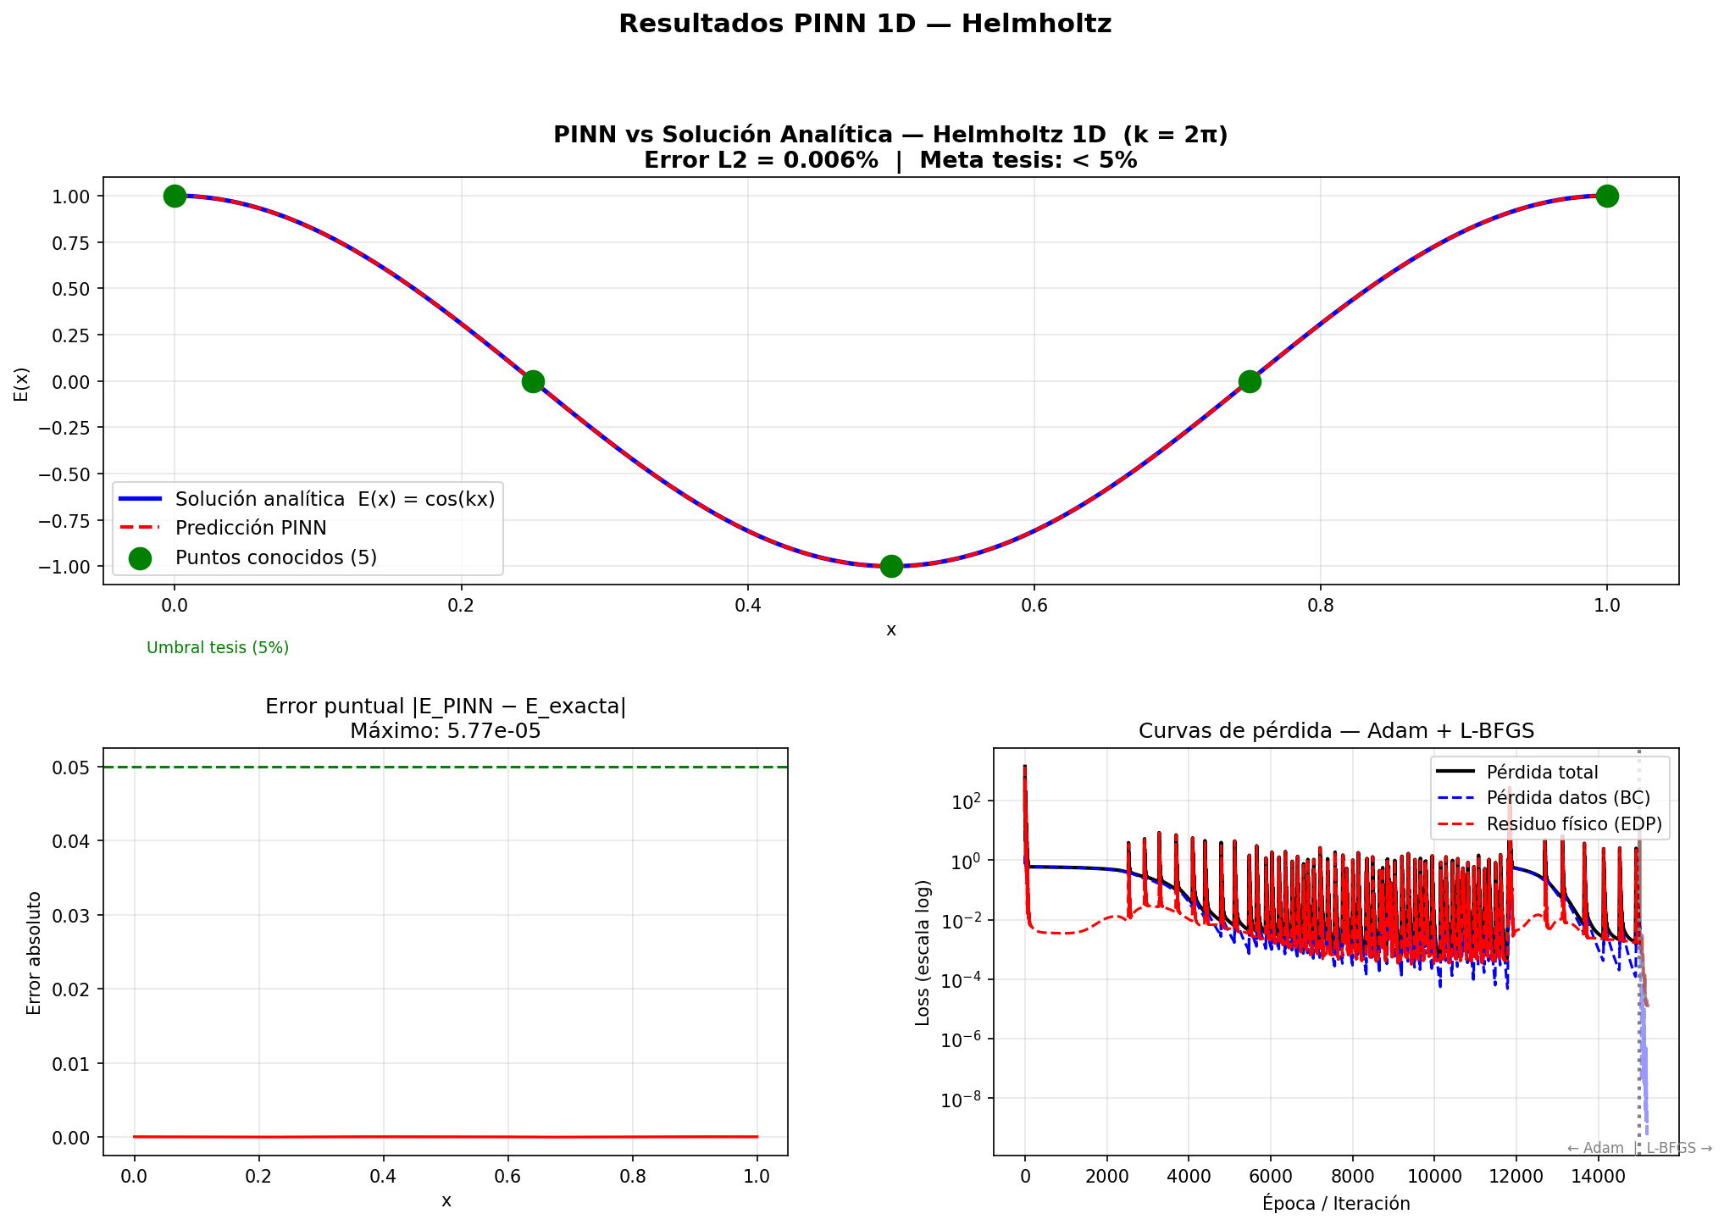
NB01: Validacion Helmholtz 1D - Comparacion con solucion analitica
SIREN 5×64 | k = 2π | E_exacta(x) = cos(kx) | 1,000 puntos de evaluación
Metricas clave
0.006%
1.000000
meta: < 5%
ajuste perfecto
Error L2
R cuadrado
202 iter
251 s
de 500 max
total
L-BFGS
Tiempo
Mejora vs. estado del arte:
×415 vs Schoder & Kraxberger (2024): error 2.49%
Fig. 4.1: PINN vs solucion analitica (arriba) - Error puntual (izq) - Curvas de perdida Adam+L-BFGS (der)
8
Notes:
NB01 - 2 min
El primer experimento valida la arquitectura SIREN frente a la solucion analitica exacta de la ecuacion de Helmholtz unidimensional.
La grafica superior muestra PINN (linea roja) vs cos(kx) (azul). Son visualmente indistinguibles.
La grafica inferior izquierda muestra el error puntual: practicamente cero en todo el dominio. Maxima desviacion: 5.77 x 10^{-5}.
La grafica inferior derecha muestra las curvas de perdida: la caida abrupta alrededor de la epoca 15,000 es la transicion de Adam a L-BFGS, que refina rapidamente en solo 202 iteraciones.
Resultados: error L2 = 0.006%, casi 3 ordenes de magnitud por debajo del umbral del 5%. R^2 = 1.000000. Tiempo: 251 segundos.
Factor de mejora de 415 veces respecto a Schoder & Kraxberger (2024) con PINNs convencionales.

Slide 9
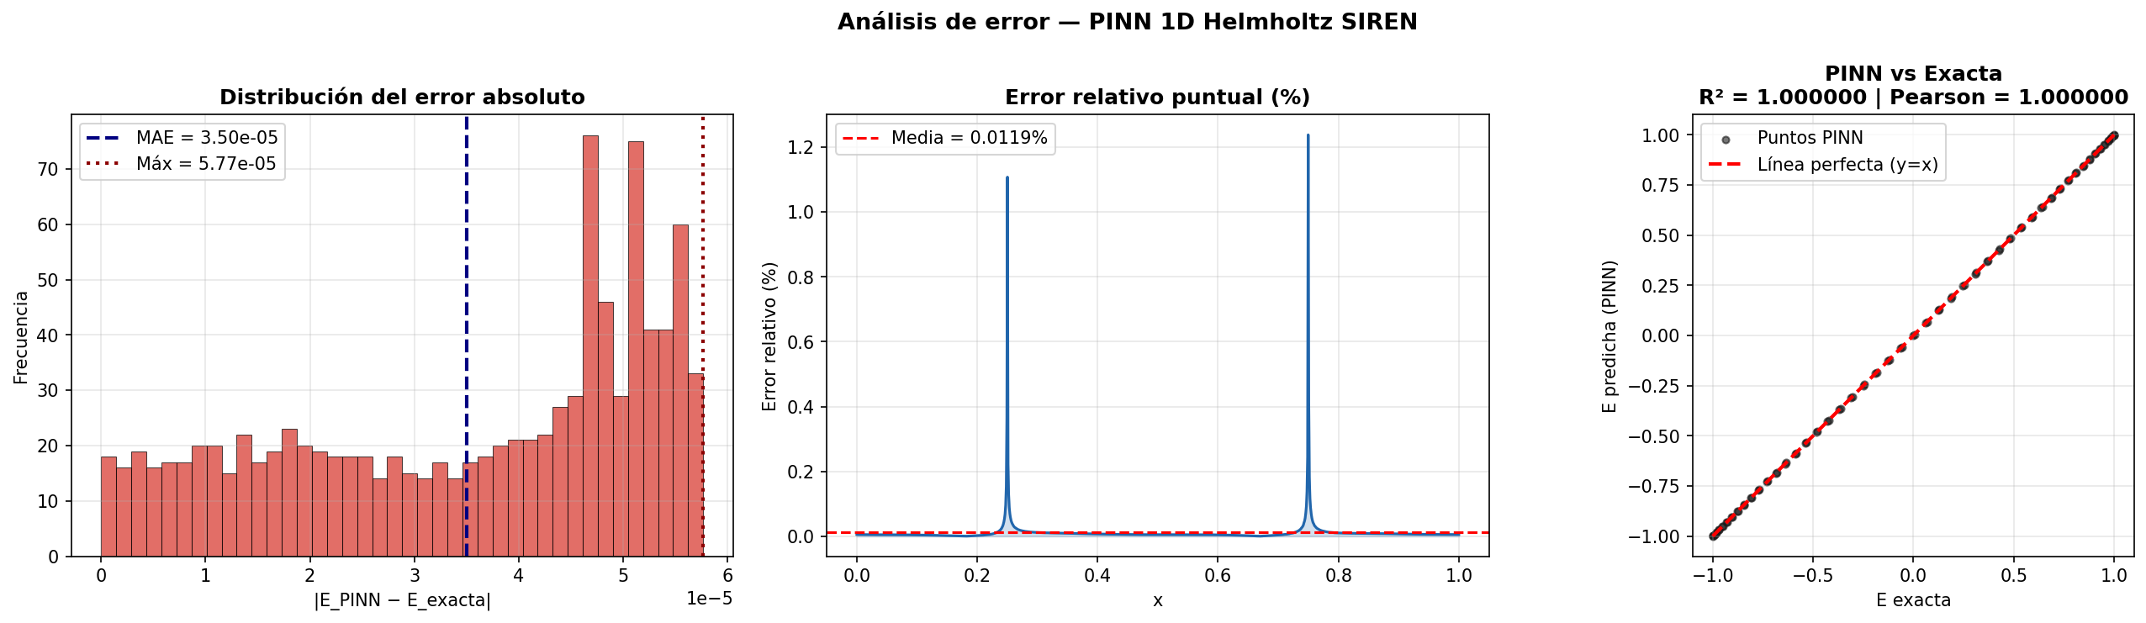
NB01: Analisis detallado de error y convergencia
Fig. 4.2: Histograma de error absoluto (izq) - Error relativo puntual (centro) - Correlacion PINN vs Exacta: R2 = 1.000000, Pearson = 1.000000 (der)
Error maximo = 5.77e-5 | MAE = 3.50e-5 | Adam: 15,000 epocas | L-BFGS: 202 iteraciones
9
Notes:
NB01 METRICAS - 1 min
Este slide muestra el analisis detallado del error.
El histograma confirma que los errores se concentran en valores muy pequenos, del orden de 10^{-5}.
El panel central muestra que el error relativo puntual tiene una media del 0.012%, practicamente cero en todo el dominio.
La grafica PINN vs Exacta muestra correlacion lineal perfecta: R2 y Pearson = 1.000000 exactamente.
Esto nos confirma que la arquitectura y el protocolo de entrenamiento estan correctamente implementados. Podemos proceder con confianza al caso 2D.

Slide 10
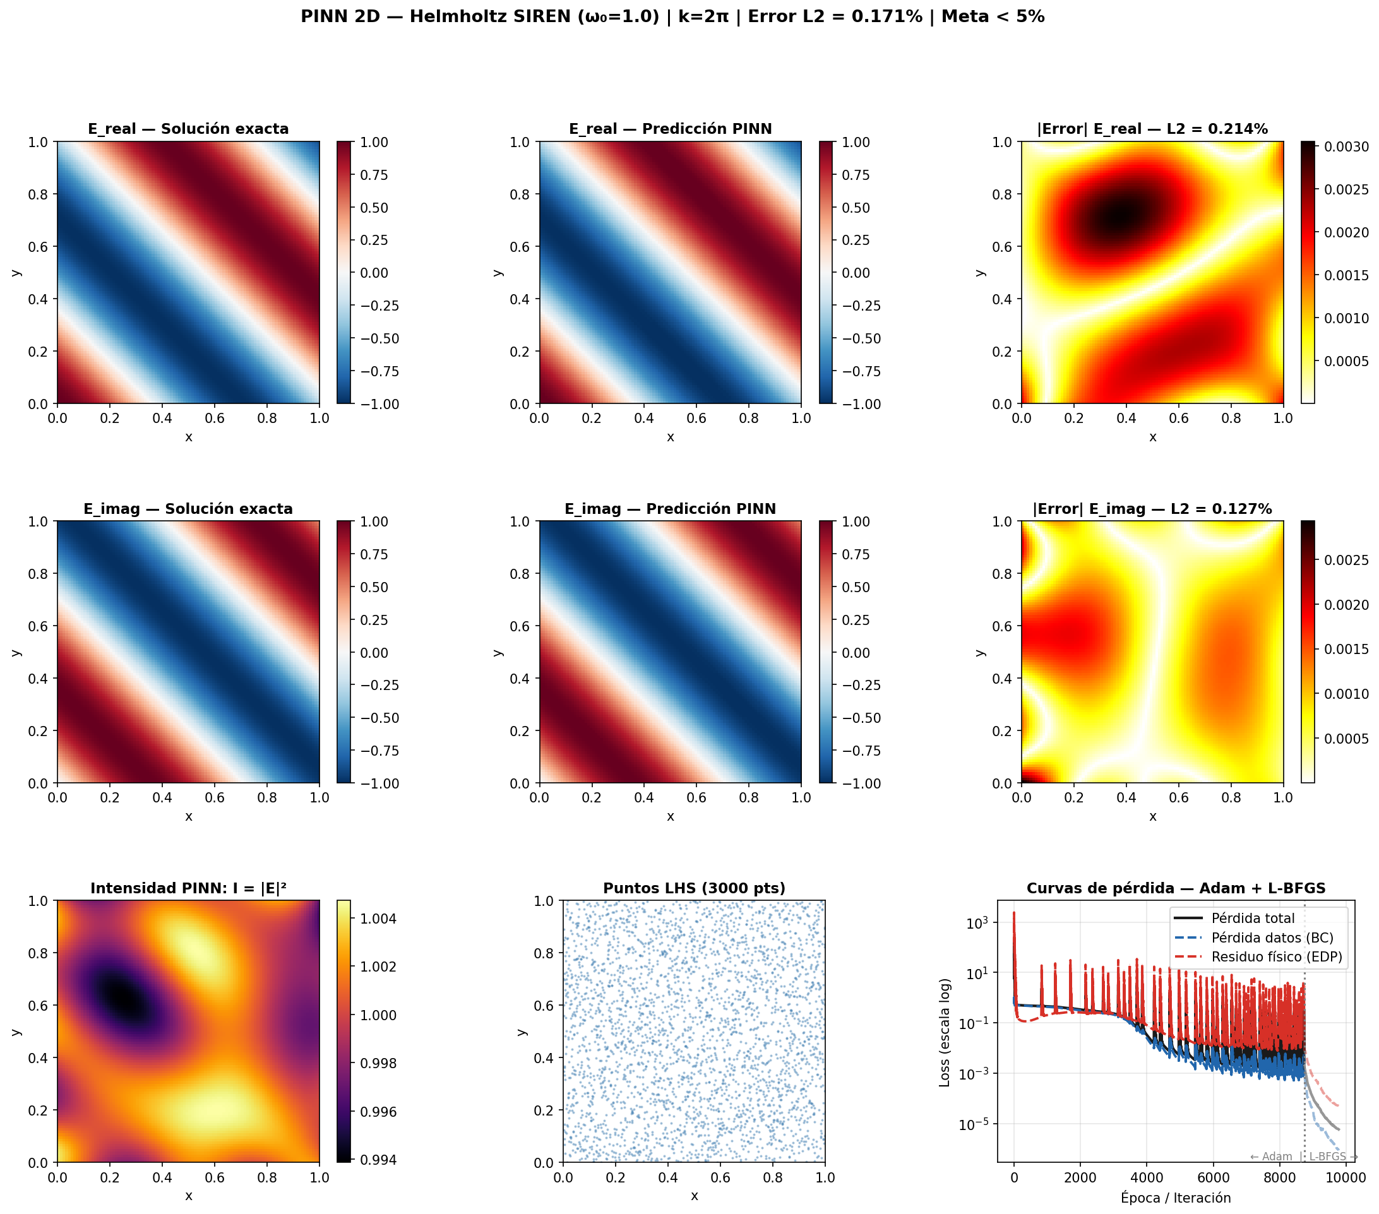
NB02: Helmholtz 2D con campo complejo
SIREN 5×128 | k = 2π | LHS 3,000 pts | E_exacta = e^(i(kₓx + k_yy))
Metricas NB02
Metrica
E_real
E_imag
Error L2 (%)
0.214
0.127
R cuadrado
0.999995
0.999998
Pearson
0.999998
0.999999
Error L2 prom.
0.171%
Epocas Adam
8,737
Iter. L-BFGS
1,035
Tiempo total
299 s
Fig. 4.3: E_real y E_imag — solución exacta (fila sup.) vs predicción PINN (fila inf.) — Intensidad I=|E|², puntos LHS y curvas de pérdida
10
Notes:
NB02 - 2 min
El segundo experimento escala al caso bidimensional con campo complejo.
Los mapas de calor muestran E_real y E_imag. La fila superior es la solucion analitica exacta -una onda plana diagonal- y la fila inferior es la prediccion PINN. La diferencia visual es indistinguible.
Los errores puntuales son del orden de 10^{-3}: en la tercera cifra decimal.
Resultados cuantitativos: error L2 promedio de 0.171%, por debajo del umbral del 5% por mas de un orden de magnitud. R^2 > 0.9999 para ambas componentes. Tiempo: 299 segundos.
La mejora respecto al estado del arte es de un factor de 11.2 para el caso 2D/3D.
El aumento de capacidad de 64 a 128 neuronas fue determinante: con d=64 el error era 0.436%; con d=128 bajo a 0.171%, una mejora de 2.5x.

Slide 11
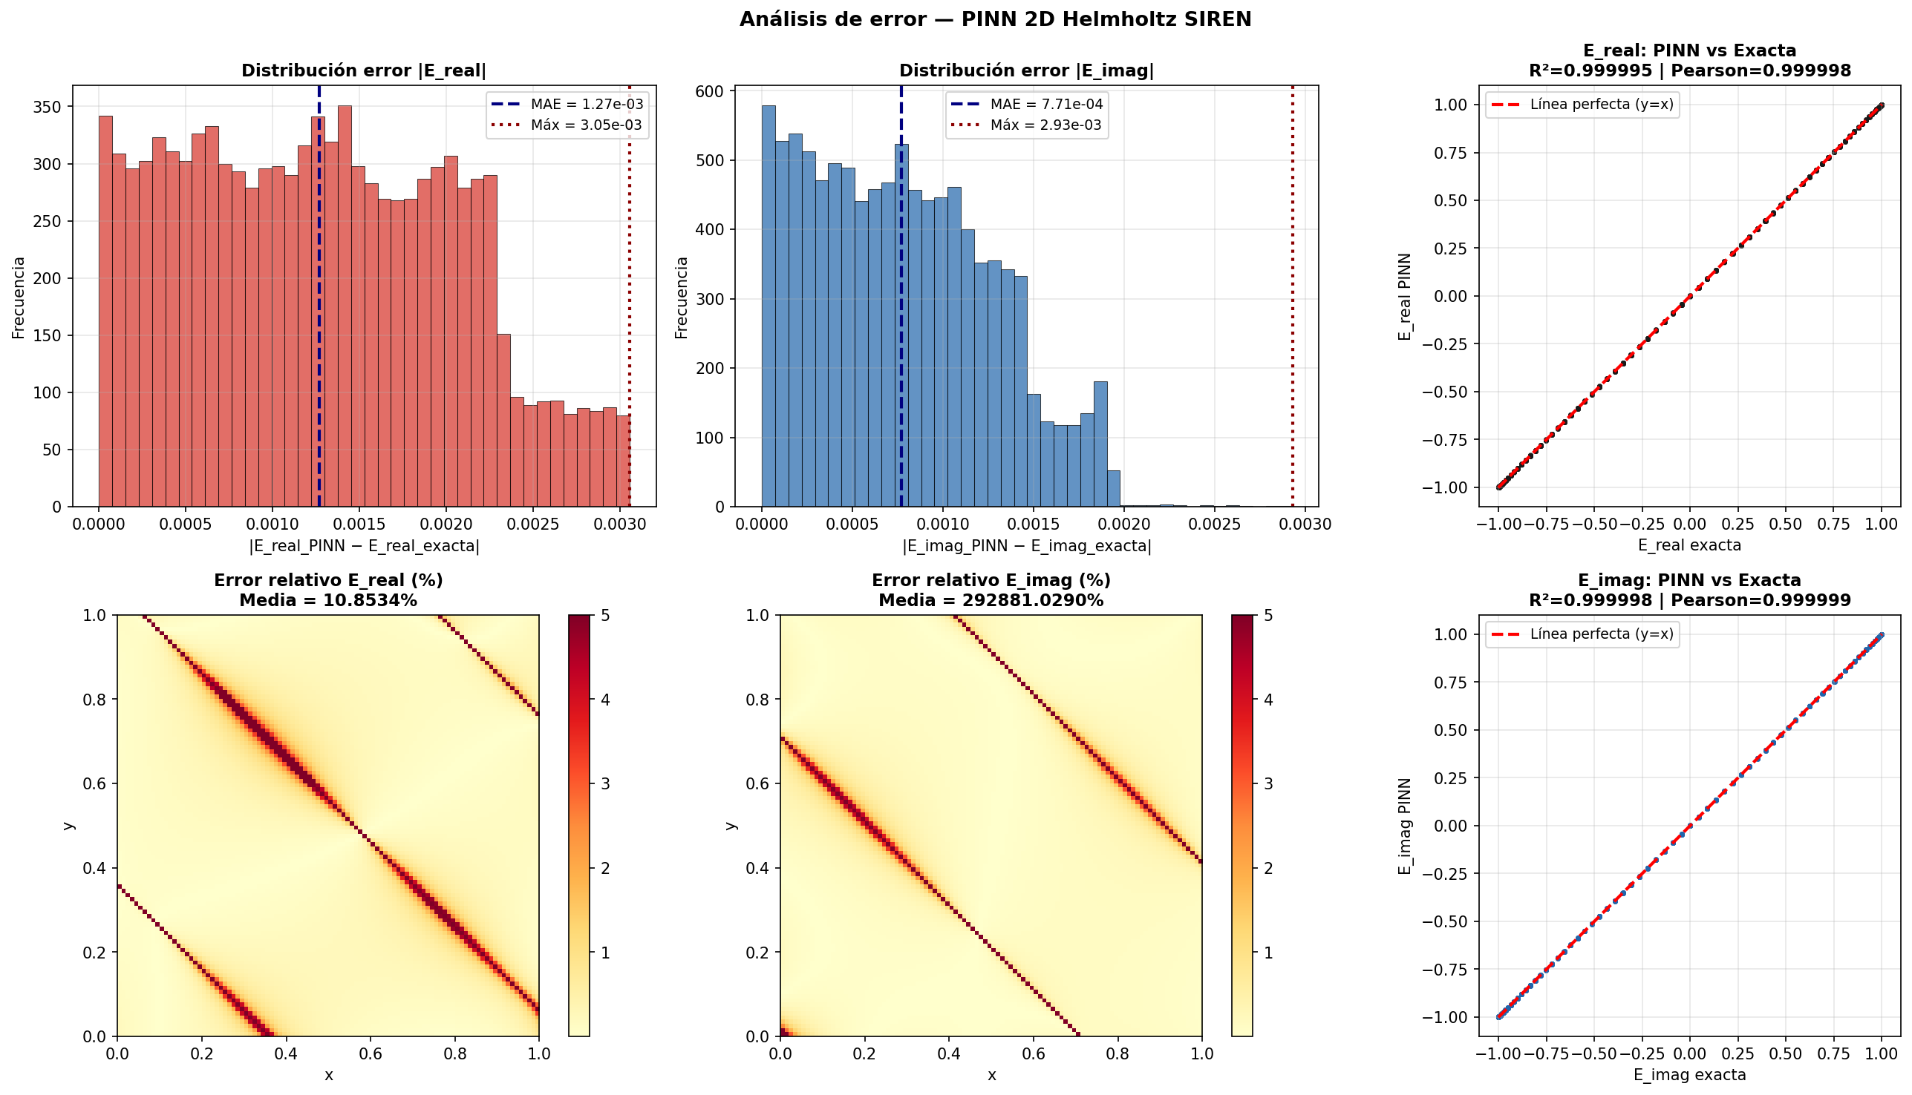
NB02: Analisis de error y reproducibilidad multi-semilla
Robustez multi-semilla (NB02, λ_fis = 0.1)
SEED
Error L2
Epocas
Tiempo
42
0.171%
8,737
299 s
123
0.126%
8,012
448 s
777
0.168%
13,560
346 s
Media ± DE
0.155 ± 0.020%
--
--
Varianza inter-semilla: 13% relativo
El metodo es estadisticamente robusto: converge independientemente de la inicializacion.
Fig. 4.4: Distribucion de errores E_real / E_imag - Mapa de error puntual - Correlacion PINN vs Exacta
11
Notes:
NB02 ROBUSTEZ - 1.5 min
Para evaluar la robustez estadistica, repetimos NB02 con tres semillas diferentes: 42, 123 y 777.
Los resultados son muy consistentes: error L2 entre 0.126% y 0.171%, con media 0.155% y desviacion estandar 0.020%.
La varianza inter-semilla del 13% relativo confirma que el metodo es estadisticamente robusto: independientemente de la inicializacion aleatoria, el modelo converge a soluciones de alta precision.
Tambien observamos en el mapa de error que los errores mas altos se concentran en las esquinas del dominio, la region geometricamente mas dificil para condiciones de onda plana.

Slide 12
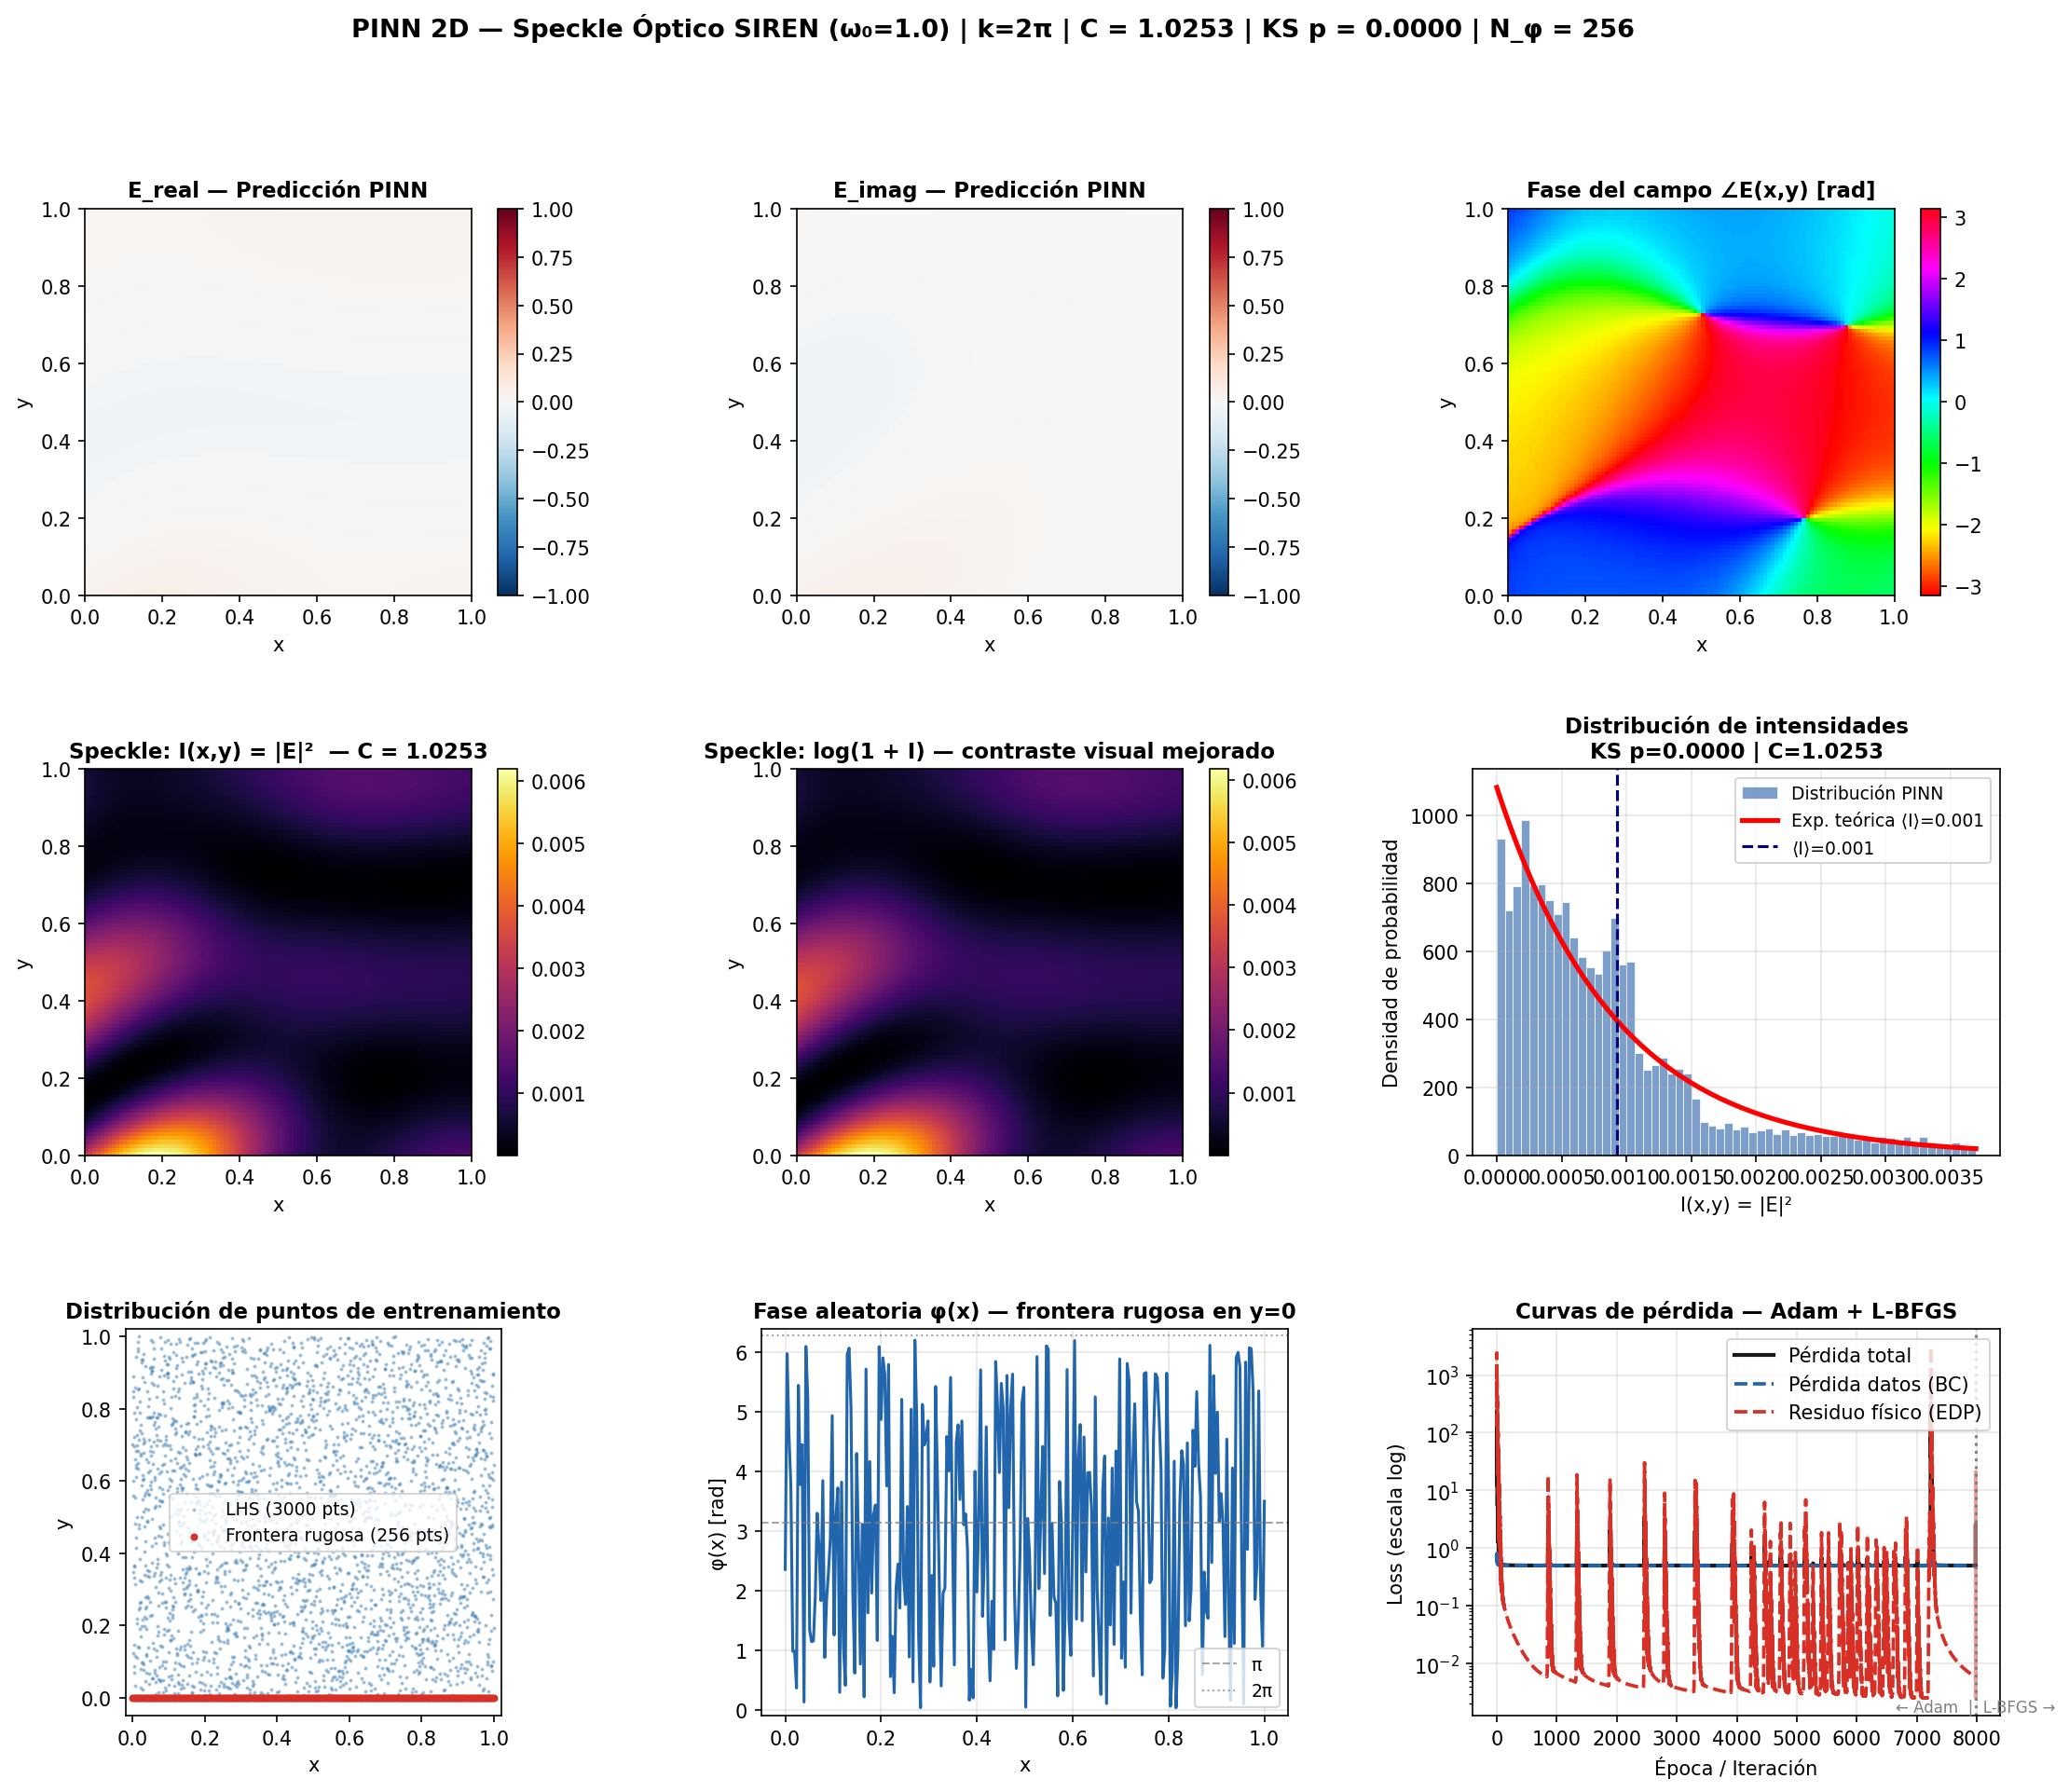
NB03: Simulacion de speckle optico - Patron generado
φ(x) ∼ U(0, 2π) | N_φ = 256 pts en y=0 | Bordes x=0, x=1, y=1 libres | Misma arquitectura SIREN 5×128
Fig. 4.5 (izquierda): patrón de intensidad I=|E|², componentes E_real, E_imag, fase aleatoria φ(x,y), puntos LHS y curvas de pérdida
12
Notes:
NB03 PATRON - 1.5 min
El tercer experimento es el corazon de la tesis: generar un patron de speckle optico.
La unica modificacion respecto a NB02 es la condicion de frontera en y=0: en lugar de una onda plana conocida, imponemos una fase aleatoria uniforme en [0, 2pi] muestreada en 256 puntos. Esta condicion modela una superficie rugosa iluminada por laser.
Los tres bordes restantes se dejan libres para evitar reflexiones espurias.
El patron resultante muestra la textura granular caracteristica del speckle completamente desarrollado: zonas brillantes y oscuras distribuidas aleatoriamente.
Importante: la misma arquitectura SIREN 5x128 que resuelve Helmholtz con onda plana tambien resuelve la ecuacion con frontera rugosa aleatoria, sin ninguna modificacion de arquitectura ni funcion de perdida. Solo cambia la condicion de frontera. Esto demuestra la generalidad del metodo.

Slide 13
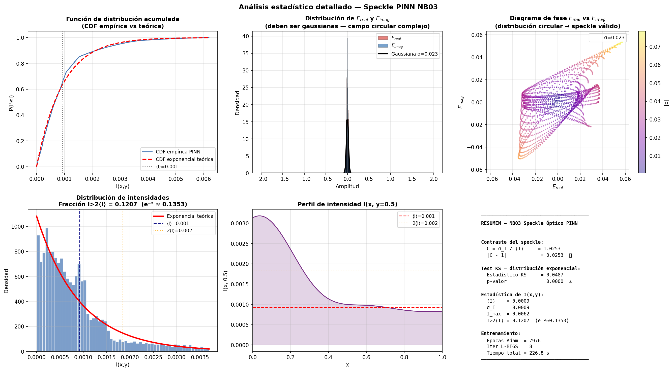
NB03: Validacion estadistica del speckle generado
Validacion estadistica (NB03)
Metrica
PINN
Teorico
OK
Contraste C
1.0253
= 1
|C - 1|
0.025
< 0.1
cumple
KS p-valor
< 0.0001
> 0.05
ver nota
Frac. I>2⟨I⟩
≈ 0.135
e⁻² ≈ 0.1353
cumple
Tiempo total
227 s
--
Nota sobre KS p < 0.05:
Con N = 10,000 puntos el test KS tiene alta potencia estadistica: desviaciones < 1% resultan significativas aunque sean fisicamente irrelevantes. El criterio principal |C-1| < 0.1 se cumple con margen amplio.
Fig. 4.5 (derecha): distribución de intensidades normalizada vs exponencial negativa teórica e^(−I/⟨I⟩)
13
Notes:
NB03 VALIDACION - 2 min
La validacion estadistica del speckle sigue el criterio de Goodman (2007).
El criterio mas importante es el contraste C = sigma_I / <I>. Obtenemos C = 1.0253, con |C-1| = 0.025, muy por debajo del umbral de 0.1. Cumple.
La fraccion de pixeles con intensidad mayor a 2 veces la media es 0.135, en excelente concordancia con el valor teorico e^{-2} = 0.1353. Cumple.
El test KS arroja p < 0.0001, lo que formalmente rechaza la hipotesis nula. Sin embargo, esto no indica un fallo fisico: con N = 10,000 puntos, el test tiene altisima potencia estadistica. Desviaciones menores al 1% resultan significativas aunque sean fisicamente irrelevantes.
La distribucion de intensidades sigue muy bien la exponencial teorica, como se ve en la grafica.
En resumen: el modelo genera patrones de speckle estadisticamente validos segun el criterio principal de Goodman.

Slide 14
Comparativa con el estado del arte
Referencia: Schoder & Kraxberger (2024) - PINNs convencionales (activacion tanh) para Helmholtz 3D
Metodo
Dimension
Error L2 (%)
Factor de mejora
Schoder & Kraxberger (2024)
1D
2.490
--
Schoder & Kraxberger (2024)
2D
1.910
--
PINN-SIREN (este trabajo)
1D
0.006
×415
PINN-SIREN (este trabajo)
2D
0.171
×11.2
×415 en 1D
×11.2 en 2D
SIREN vs PINN convencional — Helmholtz 1D
SIREN 2D vs PINN convencional — Helmholtz 2D/3D
Nota: la comparacion es indicativa. Schoder & Kraxberger operan en 3D con dominio fisico y activacion tanh; este trabajo en 1D/2D adimensional con SIREN.
14
Notes:
COMPARATIVA - 1.5 min
La comparativa mas relevante es con Schoder y Kraxberger (2024), que resuelven Helmholtz con PINNs de activacion tanh.
Para 1D: su error es 2.49%, el nuestro es 0.006%. Factor de mejora: x415.
Para 2D: su error es 1.91%, el nuestro es 0.171%. Factor de mejora: x11.2.
Es importante ser precisos: la comparacion es indicativa, no directa. Ellos trabajan en 3D con dominio fisico; nosotros en 1D/2D adimensional con SIREN. El factor refleja tanto la ventaja arquitectonica de SIREN como la diferencia en complejidad dimensional.
El mensaje clave: SIREN con optimizacion hibrida Adam + L-BFGS supera significativamente a PINNs convencionales para ecuaciones de onda.

Slide 15
Discusion: Hallazgos principales del avance
NB01 Helmholtz 1D
NB02 Helmholtz 2D
NB03 Speckle optico
L² = 0.006% R² = 1.000000 251 s
L² = 0.171% R² > 0.9999 299 s
C = 1.025 |C-1| = 0.025 227 s
Hallazgos clave:
La misma arquitectura SIREN 5x128 resuelve Helmholtz con onda plana Y con fase rugosa aleatoria sin modificacion -> generalidad del metodo demostrada
Activación sinusoidal SIREN supera ×415 a PINNs convencionales (tanh) para ecuaciones de onda
Optimizacion hibrida Adam + L-BFGS es esencial: Adam evita minimos locales, L-BFGS refina con curvatura
ω₀ = 1.0 y λ_fis = 0.1 son configuraciones no triviales, calibradas empíricamente
Speckle generado cumple el criterio estadístico de Goodman: C ≈ 1, distribución exponencial negativa
15
Notes:
DISCUSION - 1.5 min
Resumiendo los hallazgos principales del primer avance.
Los tres experimentos cumplieron sus objetivos con margen amplio.
El hallazgo mas importante es la generalidad: la misma red SIREN 5x128 resuelve Helmholtz con onda plana y con fase rugosa aleatoria sin ninguna modificacion. Solo cambia la condicion de frontera. Esto sugiere que el metodo es generalizable a cualquier condicion de frontera.
La optimizacion hibrida es esencial: documentamos que L-BFGS puro diverge desde inicializacion aleatoria; Adam puro no alcanza la precision requerida; solo la combinacion converge de forma robusta.
La calibracion de omega_0 y lambda_fis requirio experimentacion y esta documentada como guia para futuras implementaciones.

Slide 16
Trabajo futuro y proximos pasos
Experimentos planificados:
NB04
Benchmark vs FEM (FEniCSx)
Comparar PINN-SIREN vs Metodo de Elementos Finitos. Metrica: S = T_FEM / T_PINN. Cuantificar la aceleracion real.
NB05
Medios inhomogeneos (GRIN)
Extender a: ∇²E + k²(r)E = 0 con índice variable. Aplicación: fibras ópticas con gradiente de índice.
NB06
Condicion de radiacion de Sommerfeld
Agregar: ∂E/∂n − ikE = 0 en y=1 para eliminar reflexiones espurias y mejorar el test KS del speckle.
NB07
Transfer learning entre realizaciones
Reutilizar pesos de una realizacion para la siguiente, reduciendo el costo por nueva fase rugosa.
16
Notes:
TRABAJO FUTURO - 1.5 min
El paso inmediato mas importante es el NB04: el benchmark contra FEniCSx. Esto nos permitira cuantificar el factor de aceleracion S = T_FEM / T_PINN, que es la hipotesis central de la tesis.
NB05 extiende el metodo a medios con indice de refraccion variable: fibras GRIN donde k depende de la posicion.
NB06 incorpora la condicion de radiacion de Sommerfeld en el borde superior, que eliminara las reflexiones espurias que observamos en el test KS.
NB07 explora transfer learning para acelerar la generacion de multiples realizaciones del speckle, que es critico para estudios estadisticos.

Slide 17
Resumen: Que se logro en este primer avance
Precision demostrada
Speckle estadisticamente valido
Infraestructura solida
Error L2 = 0.006% (1D)
Contraste C = 1.025
Codigo modular en src/
Error L2 = 0.171% (2D)
|C - 1| = 0.025 < 0.1
3 notebooks reproducibles
Meta < 5% superada por ×29
Dist. intensidades: exp. negativa
SEED=42 garantiza reproducibilidad
R² = 1.000000 en 1D
Fracción colas: 0.135 ≈ e⁻²
GPU RTX 5050, CUDA 12.6
Pregunta de investigacion respondida parcialmente: la PINN-SIREN simula speckle con C ≈ 1 ✓ | Falta: benchmark FEM para cuantificar aceleración
17
Notes:
RESUMEN - 1 min
En sintesis, este primer avance logro tres cosas:
Primero: demostrar la precision del metodo, con errores muy por debajo del umbral.
Segundo: validar estadisticamente el speckle generado segun el criterio de Goodman.
Tercero: construir la infraestructura computacional reproducible.
La pregunta central de la tesis tiene respuesta positiva en cuanto a calidad estadistica. Lo que falta es el benchmark FEM para cuantificar la aceleracion respecto al metodo clasico.

Slide 18
Gracias por su atencion
Roberto Hernandez Estrada
robertohernandezestrd@gmail.com | Matricula: 252H21004
Agradecimientos
Dr. Jose Adan Hernandez Nolasco - Director de tesis
Dr. Oscar Alberto Chavez Bosquez - Codirector de tesis
DACYTI-UJAT - Programa de Maestria en Ciencias de la Computacion
Python 3.14 | PyTorch 2.4 | CUDA 12.6 | GPU NVIDIA RTX 5050
Preguntas?
Notes:
CIERRE - 0.5 min
Muchas gracias por su atencion. Quedo a sus ordenes para preguntas.
Posibles preguntas:
- Por que SIREN y no transformers? SIREN tiene derivadas analiticas exactas necesarias para nabla^2
- Por que L-BFGS converge en pocas iteraciones? La buena inicializacion de Sitzmann parte de un punto favorable
- Que tan escalable es a 3D? NB05 planificado, principal reto computacional
- El speckle generado es util en la practica? Si, como sustituto computacional rapido para estudios estadisticos

